Slide 1
高一選課選組輔導家長說明會
輔導室
109/6/4

Slide 2
說明會綱要
選課選組與
升學的關係
升學制度
如何選組
測驗成績
科系了解
資料分析

Slide 3
生涯發展
自己
自我認識
志向/價值觀
興趣
能力/性向
做決定
做決定
生涯
目標
座談、參觀訪問
老師家長的影響
社會發展的趨勢
大學學群校系與職業工作分析資料
目標
升學、校系
、教育、職業資料
環境
社會與
環境因素
做決定
限制或助長因素
本校各類組開課資料

Slide 4
選組與升學
繁星推薦
個人申請
分發入學
學測
升學制度重點提醒
檢定、篩選與採計及比序，最多使用
4科分數。
數A、數B
繁星與個人申請，將微幅延後
分科測驗

Slide 5
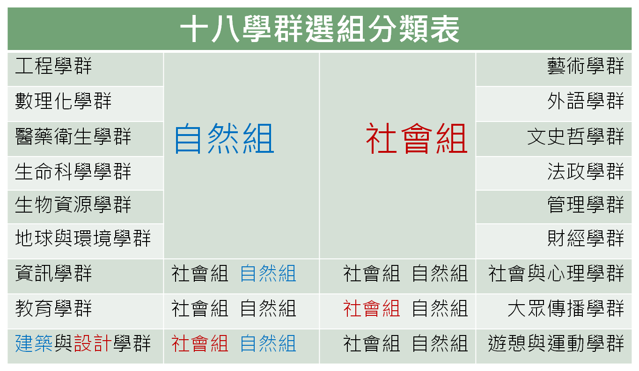
選組與升學~學群分類表

Slide 6
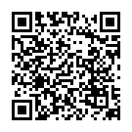
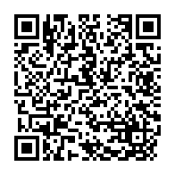
選組與升學~大學甄選入學委員會
109繁星推薦
109個人申請
使用「校系分則查詢」，了解各科系採計之科目

Slide 7
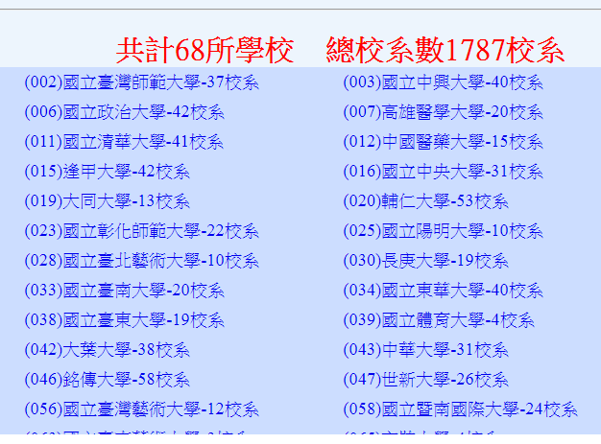
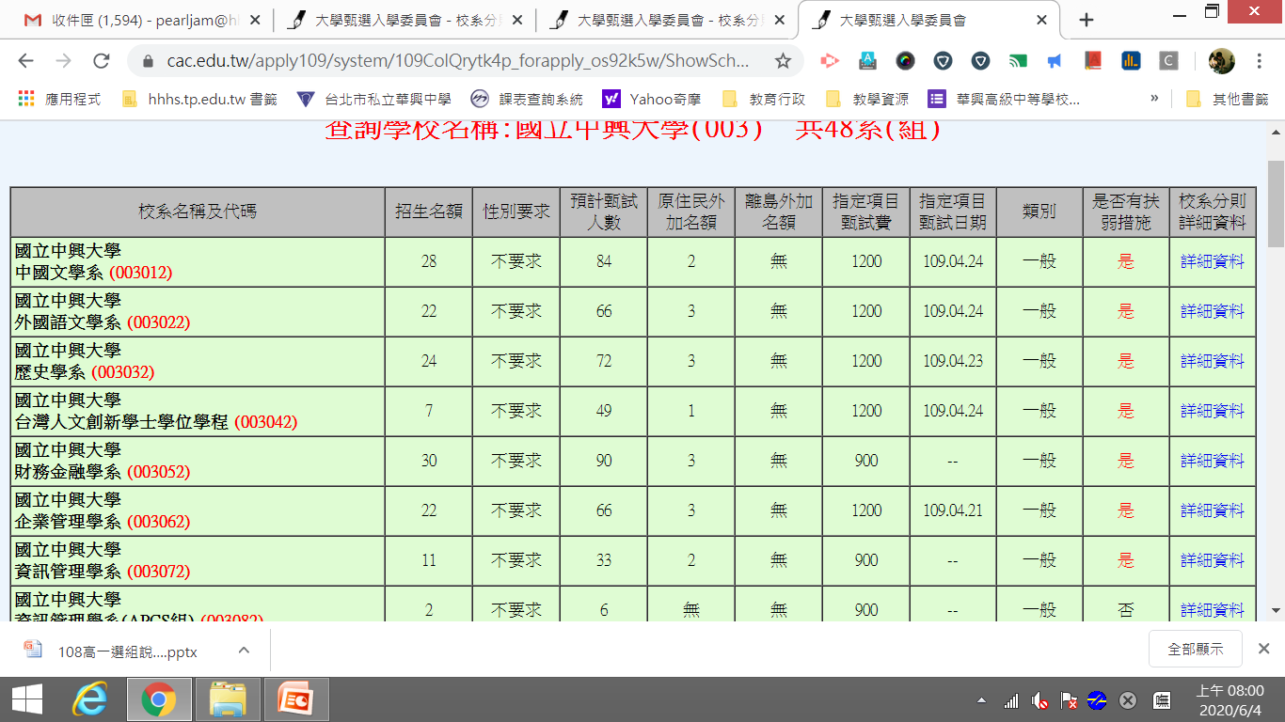
選組與升學~大學甄選入學委員會
109繁星推薦
109個人申請
使用「校系分則查詢」，了解各科系採計之科目

Slide 8
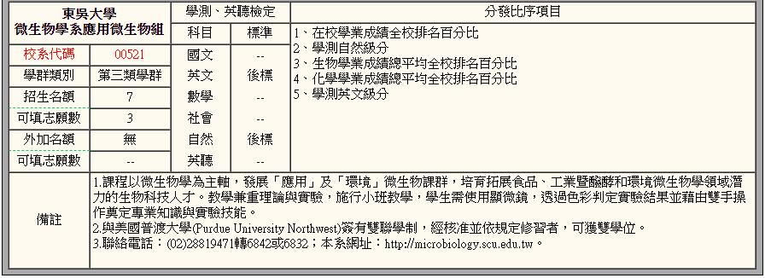
選組與升學~繁星推薦

Slide 9
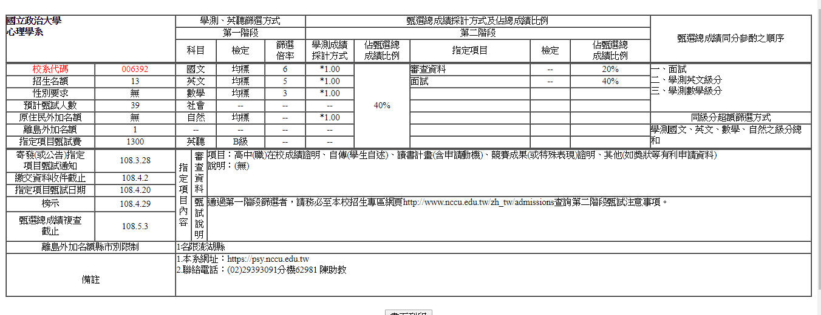
選組與升學~個人申請

Slide 10
選組與升學~科系採用科目統計資料
科目組合 | 使用學群
國英數 | 資訊、管理、財經、遊憩與運動
國英數自 | 工程、數理化、醫藥衛生、生命科學 生物資源、地球環境
國英社 | 外語、文史哲、建築與設計
國英 | 藝術、大傳、建築與設計
國英數社 | 社會心理、教育、法政

Slide 11
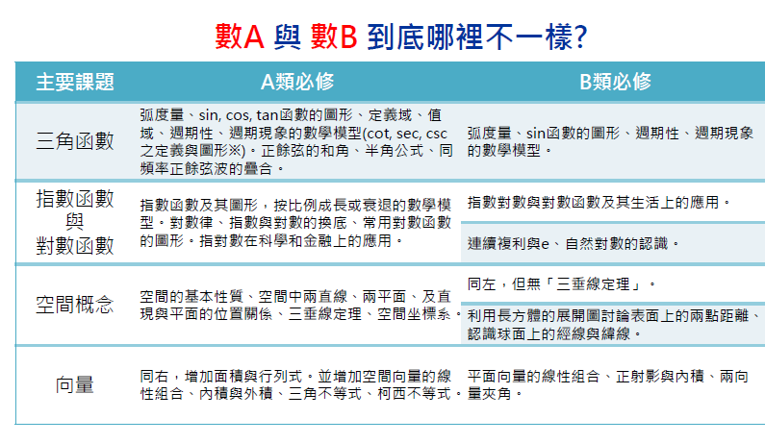
選課與升學~數A與數B

Slide 12
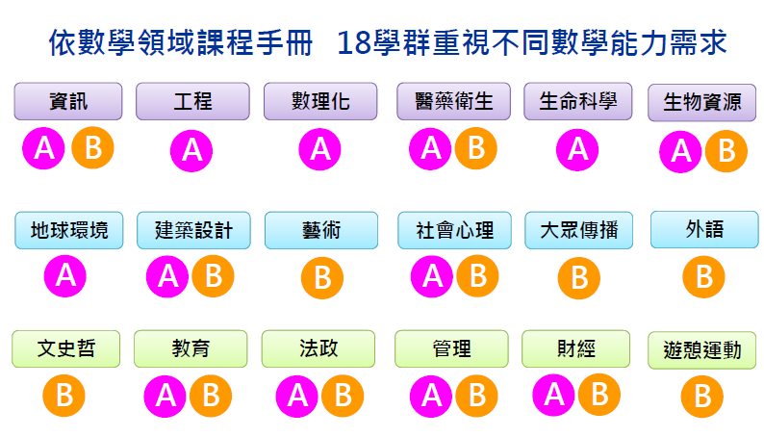
選課與升學~數A與數B

Slide 13
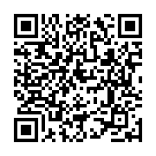
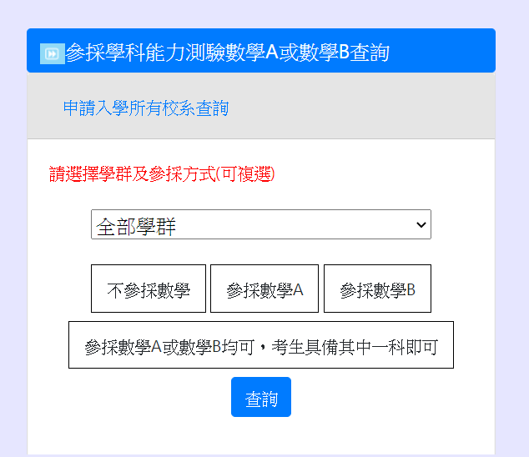
選課與升學~大學招生委員會聯合會
參採數A數B查詢
111學年度大學申請入學參採高中學習歷程資查詢系統。

Slide 14
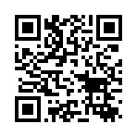
選組與升學~APCS大學程式先修檢測
提供大學資訊相關科系，評估資訊能力的客觀標準。
提供線上學習資源。
大學科系可自訂檢定標準。
任何人皆可報名參加，開放個人線上報名。
參加檢測次數不限。

Slide 15
生涯發展
自己
自我認識
志向/價值觀
興趣
能力/性向
做決定
做決定
生涯
目標
座談、參觀訪問
老師家長的影響
社會發展的趨勢
大學學群校系與職業工作分析資料
目標
升學、校系
、教育、職業資料
環境
社會與
環境因素
做決定
限制或助長因素
本校各類組開課資料

Slide 16
如何選組~心理測驗
學校成績
特定範圍的學習成果
性向測驗
學習知識的潛能
預測未來工作表現
興趣測驗
喜歡做的事情類型
預測未來工作意願

Slide 17


如何選組~性向測驗
語文 推理 | 中文 詞語 | 英文 詞語 | 數字 推理 | 圖形 推理 | 機械 推理 | 空間 關係 | 知覺速度確度
文科性向 |  |  |  | 理科性向
社會組高相關 |  |  | 自然組高相關
語文應用能力 | 中文成語，片語連接 | 英語詞彙、文法 | 算數、代數、幾何 | 抽象圖形、符號推理 | 機械原理、工具、力學 | 空間視覺、 定位 、圖像旋轉 | 視知覺能力、短暫記憶力

Slide 18
如何選組~各科系強調的能力
 | 語文 推理 | 中文 詞語 | 英文 詞語 | 數字 推理 | 圖形 推理 | 機械 推理 | 空間 關係 | 知覺速度確度
人文 | ○ | ○ | ○
商管 | ○ | ○ | ○ | ○
理工 |  |  |  | ○ | ○ | ○ | ○
 | 語文應用能力 | 中文成語，片語連接 | 英語詞彙、文法 | 算數、代數、幾何 | 抽象圖形、符號推理 | 機械原理、工具、力學 | 空間視覺、 定位 、圖像旋轉 | 視知覺能力、短暫記憶力

Slide 19
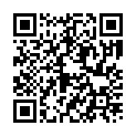
如何選組~興趣測驗
大學入學考試中心興趣測驗線上版

Slide 20
如何選組~興趣測驗
E企業
事務C
S社會
實用R
A藝術
研究 I

Slide 21
如何選組~興趣測驗
實用型（Realistic)
技術者 | 科技人
有操作機械的能力，傾向自己獨立完成工作， 避免做些常常與人溝通的事
愛動手操弄，喜歡做和機械、工具、電器、戶外有關的工作
期望從事機械、電子、土木建築、工程技術等工作

Slide 22
如何選組~興趣測驗
研究型（Investigative )
思考者 | 科學人
有分析推理的能力，傾向自己思考解決問題，勝過在商場或政界發展
喜歡觀察、分析、探究和研發的工作
期望從事物理、生物、化學、醫藥、數學、地科等相關工作

Slide 23
如何選組~興趣測驗
藝術型（Artistic)
創新者 | 藝術人
有藝術創作的能力，傾向運用想像力，勝過快速計算或物品歸類
喜歡藉文字、聲音、色彩或形式來表達美感創作
期望從事音樂、寫作、戲劇、繪畫、設計、舞蹈等工作

Slide 24
如何選組~興趣測驗
社會型（Social)
助人者 | 輔導員
樂於助人、善解人意並具洞察力，傾向與人接觸勝過操作機械儀器
喜歡協助他人增進知識與技能、健全身心健康與信念
期望從事教師、諮商輔導、社會救助、健康照護等相關工作

Slide 25
如何選組~興趣測驗
企業型（Enterprising)
說服者 | 領導人
有領導、說服他人的能力，傾向在法政與商界工作，勝過基礎科學研究
喜歡影響他人，獲取相當的報酬
期望未來從事管理、銷售、司法、從政等工作

Slide 26
如何選組~興趣測驗
事務型（Convensional)
實踐者 | 商務人
有敏捷文書整理或計算能力，傾向在有清楚規範的環境下工作，勝過創作或研究工作
喜歡有調理的將文書、數字與物品歸類管理
期望從事財務、金融、會計、物流管理等工作

Slide 27
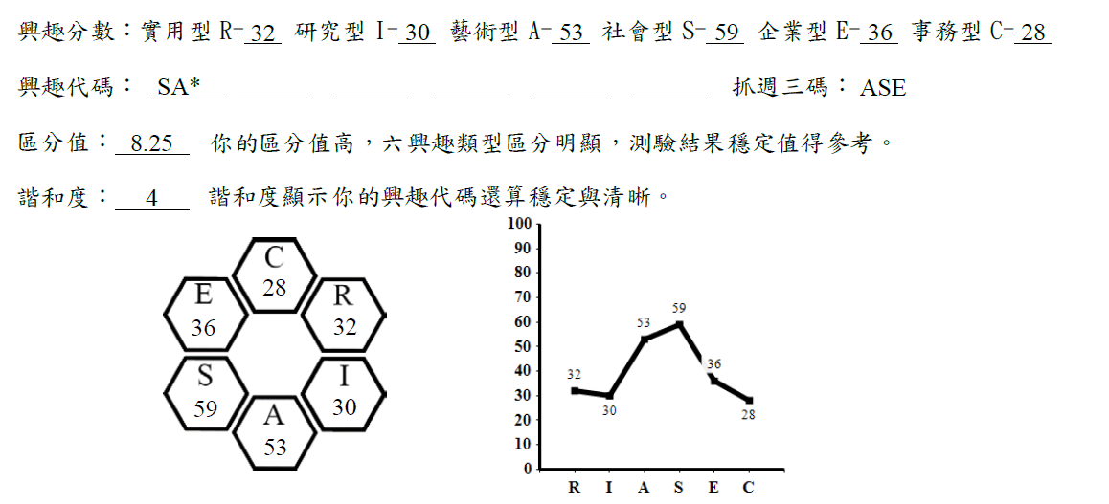
如何選組~興趣測驗

Slide 28
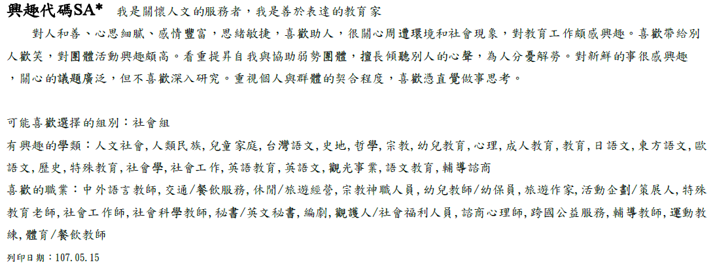
如何選組~興趣測驗

Slide 29
如何選組~了解科系
學群 (工程學群)
學類 (電機、通訊)
學系

Slide 30
生涯發展
自己
自我認識
志向/價值觀
興趣
能力/性向
做決定
做決定
生涯
目標
座談、參觀訪問
老師家長的影響
社會發展的趨勢
大學學群校系與職業工作分析資料
目標
升學、校系
、教育、職業資料
環境
社會與
環境因素
做決定
限制或助長因素
本校各類組開課資料

Slide 31
選組的迷思
男生選自然組，女生選社會組
數學好的要選自然組，國文英文差的就選自然組
不太會背東西，就選自然組
最喜歡的科目是生物，一定要選自然組
好朋友念哪一組，就念哪一組。

